Slide 1



Saca provecho
a la pasta de dientes

Slide 2
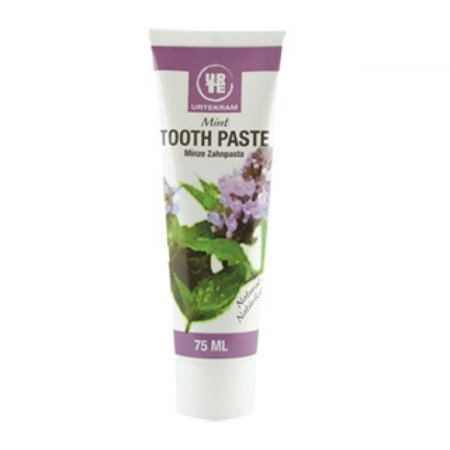
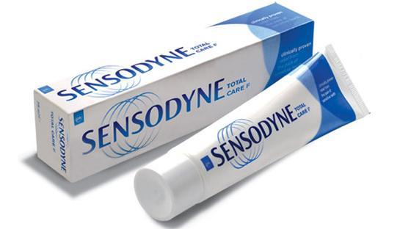
17
Sorprendentes Y Útiles Usos
Para La Pasta Dental
Que Ni Si Quiera Imaginabas

Slide 3
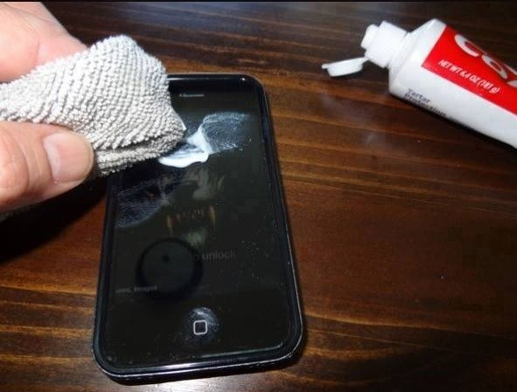
1.
Remueve las rayaduras y marcas de las pantallas
Fuente: Architecture And Desing

Slide 4
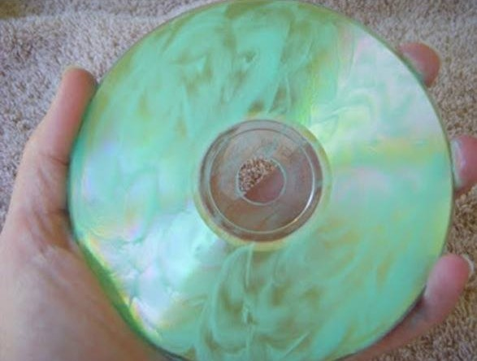
2.
Repara tus CDs o DVDs rayados con un poco de dentífrico
Fuente: Architecture And Desing

Slide 5
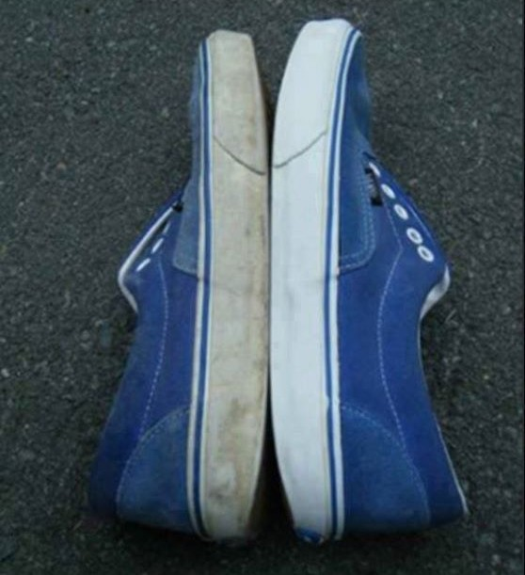
3.
Renueva la suela
de tus zapatillas deportivas
Fuente: Architecture And Desing

Slide 6
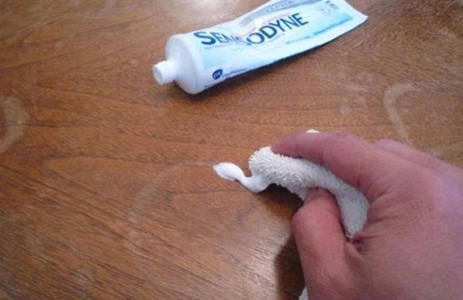
4.
Quita fácilmente las manchas de agua en tus muebles de madera
Fuente: Architecture And Desing

Slide 7
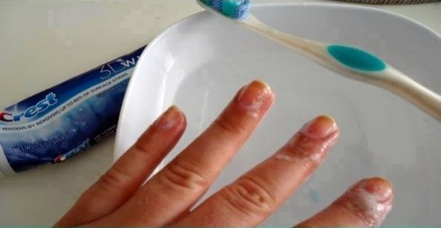
5.
Deja tus uñas limpias y suaves con pasta
Fuente: Architecture And Design

Slide 8
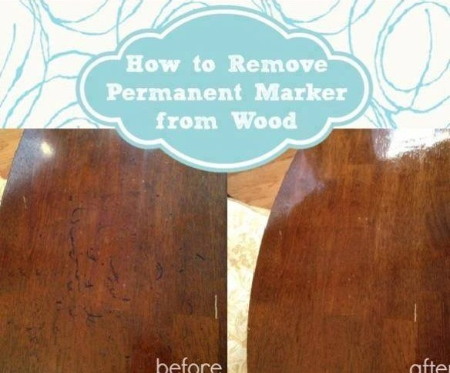
6.
Si tus muebles de madera tienen marcas
de plumón permanente, sácalas con ésta mágica pasta
Fuente: Architecture And Desing

Slide 9
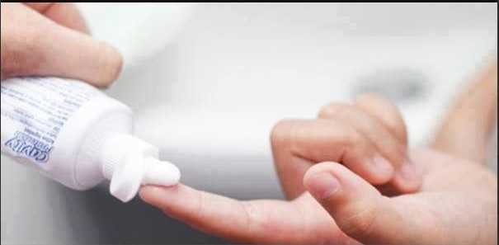
7.
Si has manipulado alimentos muy olorosos como cebolla o ajo,
quita el olor de tus dedos aplicando pasta dental
Fuente: Architecture And Desing

Slide 10
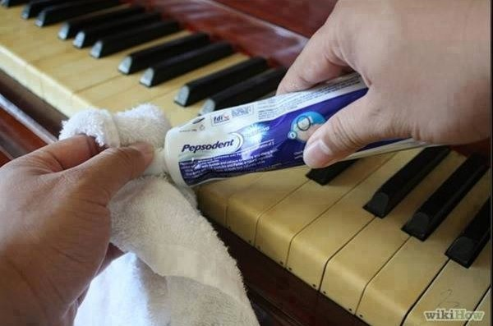
8.
Deja relucientes las teclas de tu piano
Fuente: Architecture And Desing

Slide 11
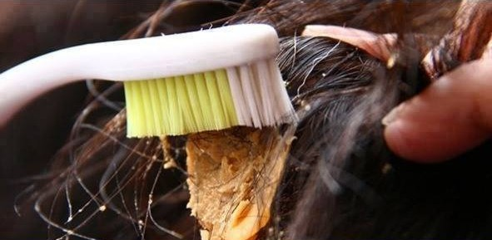
9.
¿Sufriste un accidente?
Saca esa terrible goma de mascar de tu cabello con dentífrico
Fuente: Architecture And Desing

Slide 12
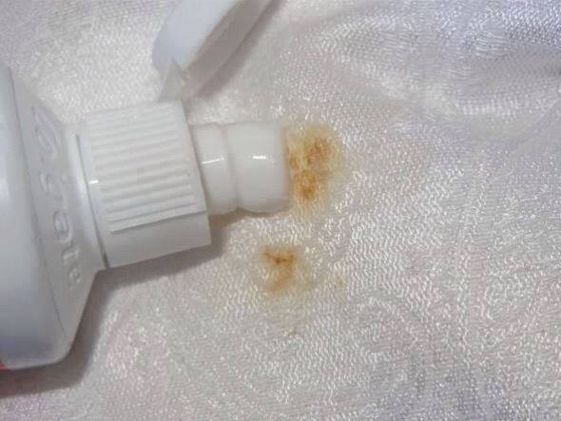
10.
Remueve manchas de la tela sin esfuerzo
Fuente: Architecture And Desing

Slide 13
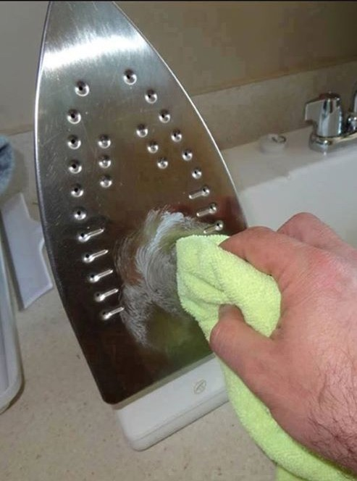
11.
¡Deja tu plancha como NUEVA!
Fuente: Architecture And Desing

Slide 14
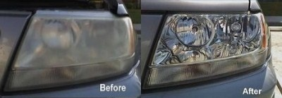
12.
Limpia los faros de tu auto
Fuente: Architecture And Desing

Slide 15
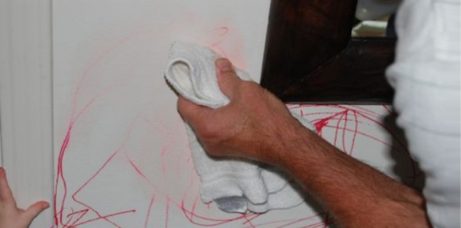
13.
Remueve las manchas de crayola de las paredes usando pasta
Fuente: Motoring About

Slide 16
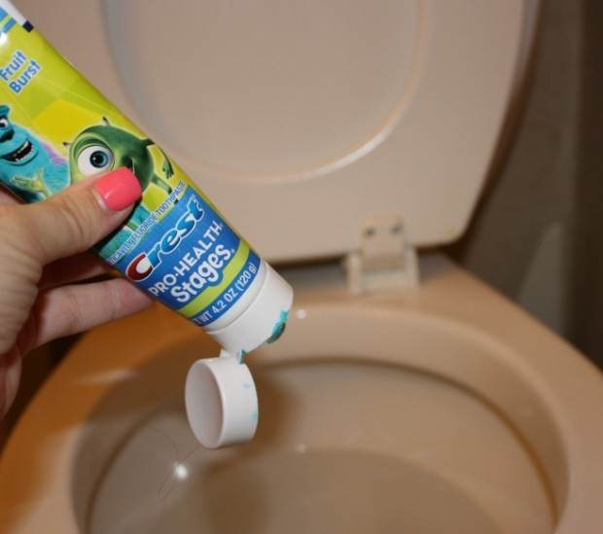
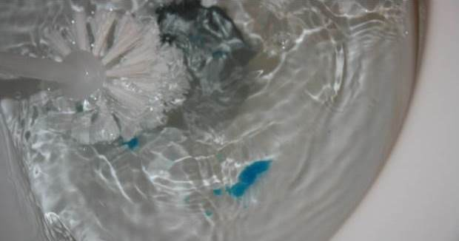
14.
Usa pasta dental
para dejar tu baño
rechinando de limpio
Fuente: Colors And Joy

Slide 17
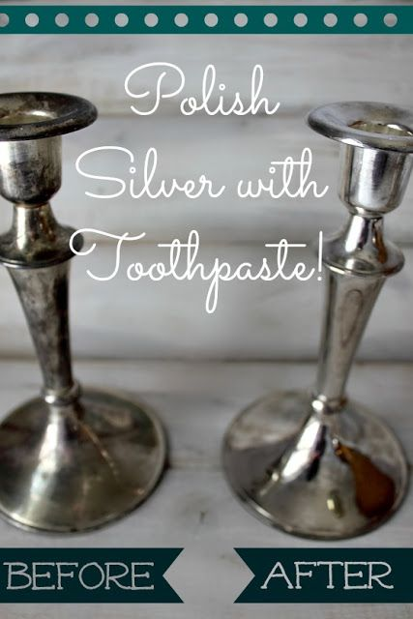
15.
Pule tus objetos de plata,
lucirán como nuevos
Fuente: World Inside Pictures

Slide 18
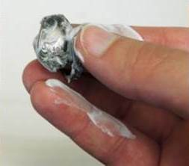
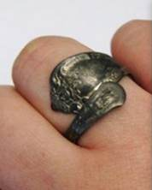
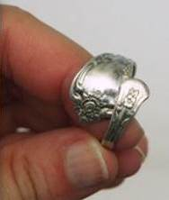
16
También funciona para limpiar
y renovar la joyería
Fuente: World Inside Pictures

Slide 19

17.
Puedes utilizarla para deshacerte
de esos molestos barritos en el rostro
Fuente: World Inside Pictures

Slide 20
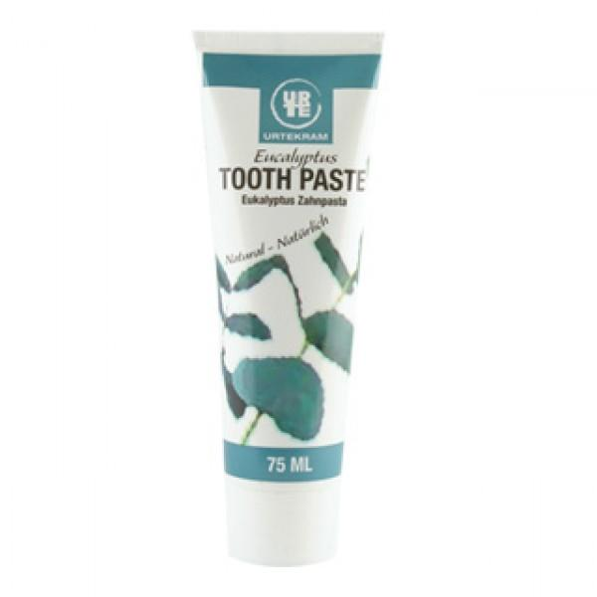
( Y yo que pensaba que la pasta dental
sólo servía para lavarse los dientes… )

Slide 21

Imágenes :
Internet
Texto :
Recibido por Email
Música:
Orfeo negro
Interprete:
Raul Diblasio
Edición:
Eaglenest
Duración
05 minutos
06 segundos
24 de marzo de 2015
18:45
Disfruta de un excelente día
emiliomaguilar@hotmail.com

Slide 22







12:00
¿Te ha gustado?
Puedes ver más entrando
Aquí
Además puedes recibir powerpoints en tu correo electrónico suscribiéndote aquí:

